Slide 1
Ronde 6
Vergane Glorie

Slide 2
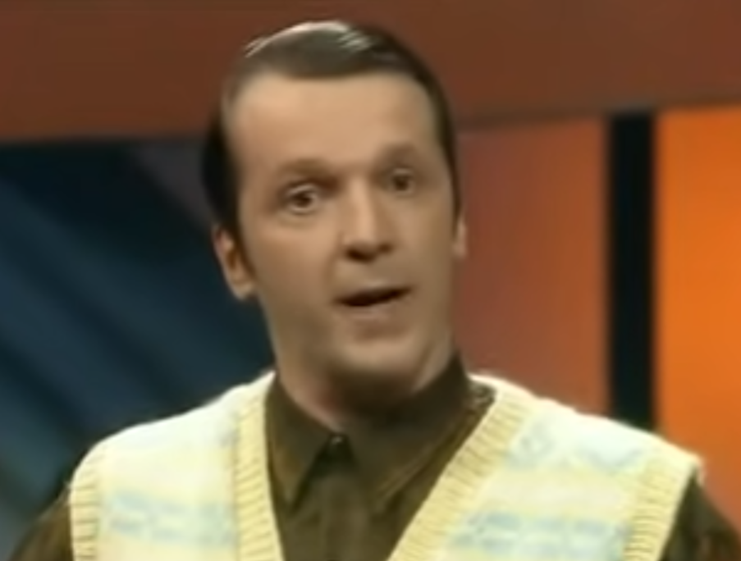
Vraag 1 Xavier Debaere

Slide 3
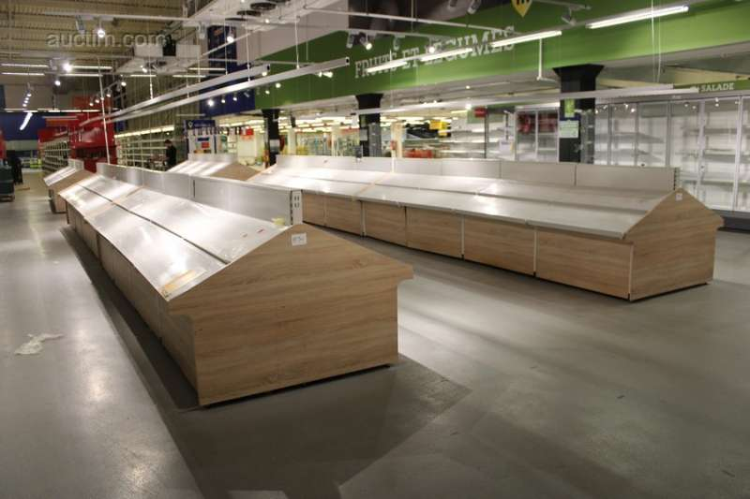
Vraag 2 6 MAKRO filialen

Slide 4
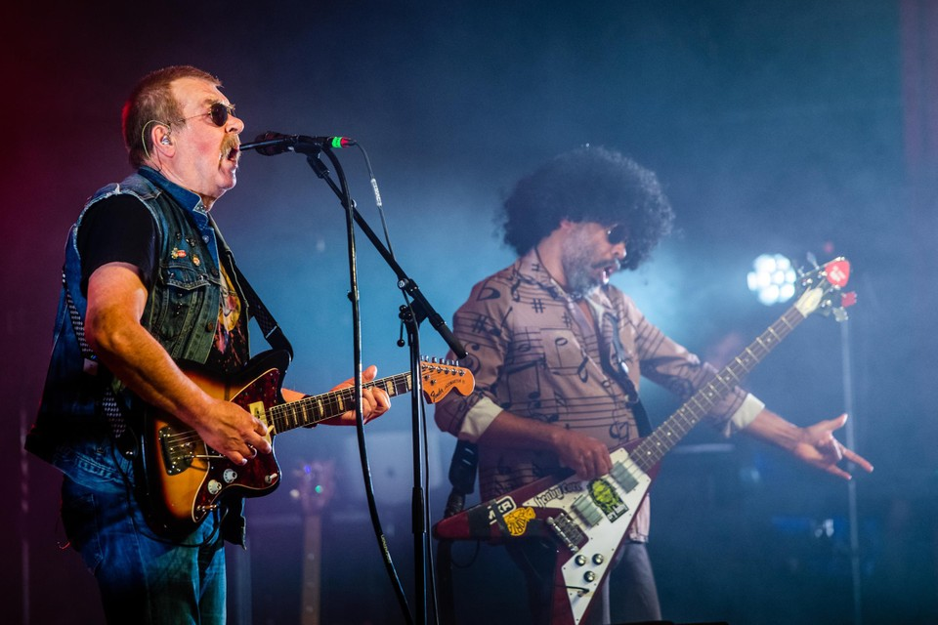
Vraag 3 Lady Dave, Dave Depeuter Aram Van Ballaert

Slide 5
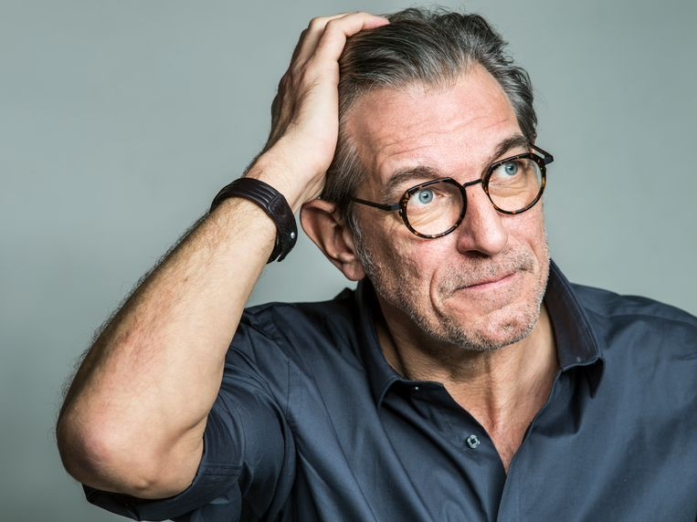
Vraag 4 Alles kan Beter

Slide 6
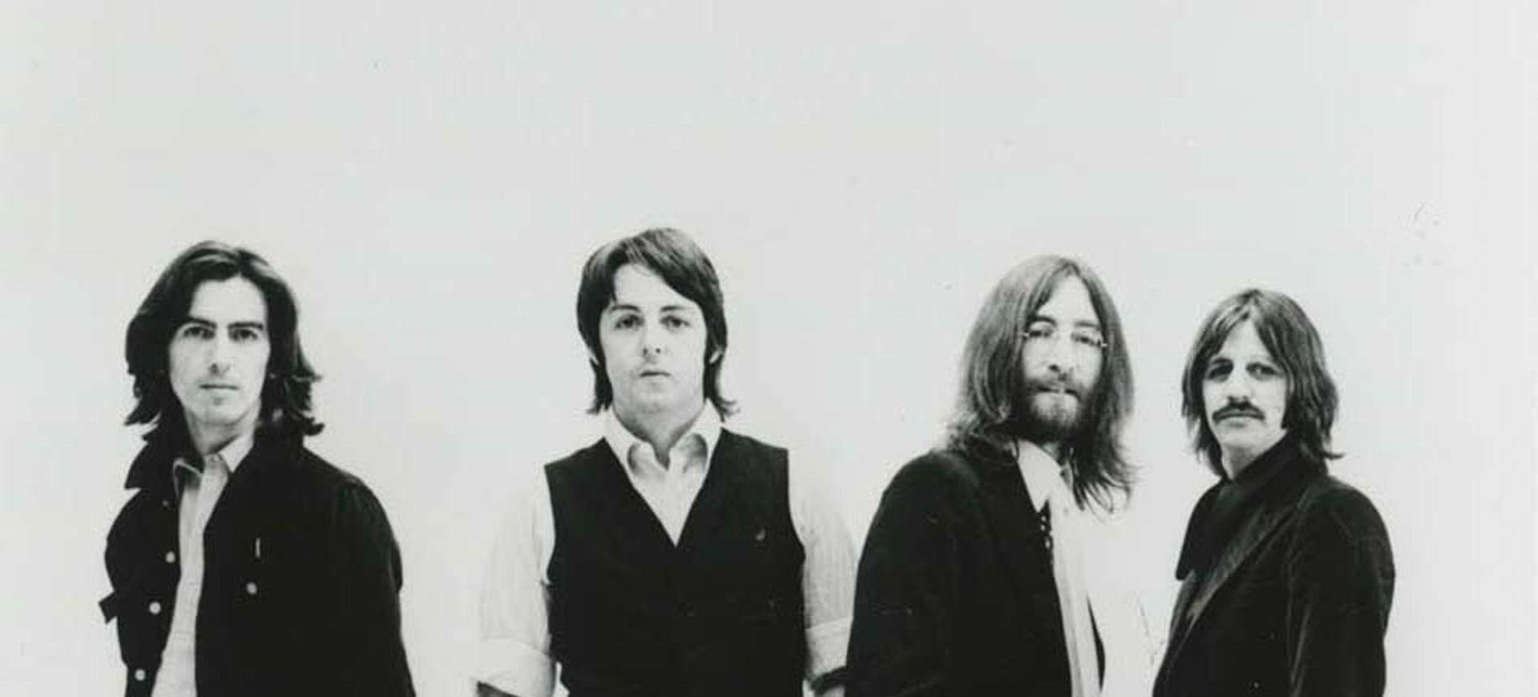
Vraag 5 1970

Slide 7
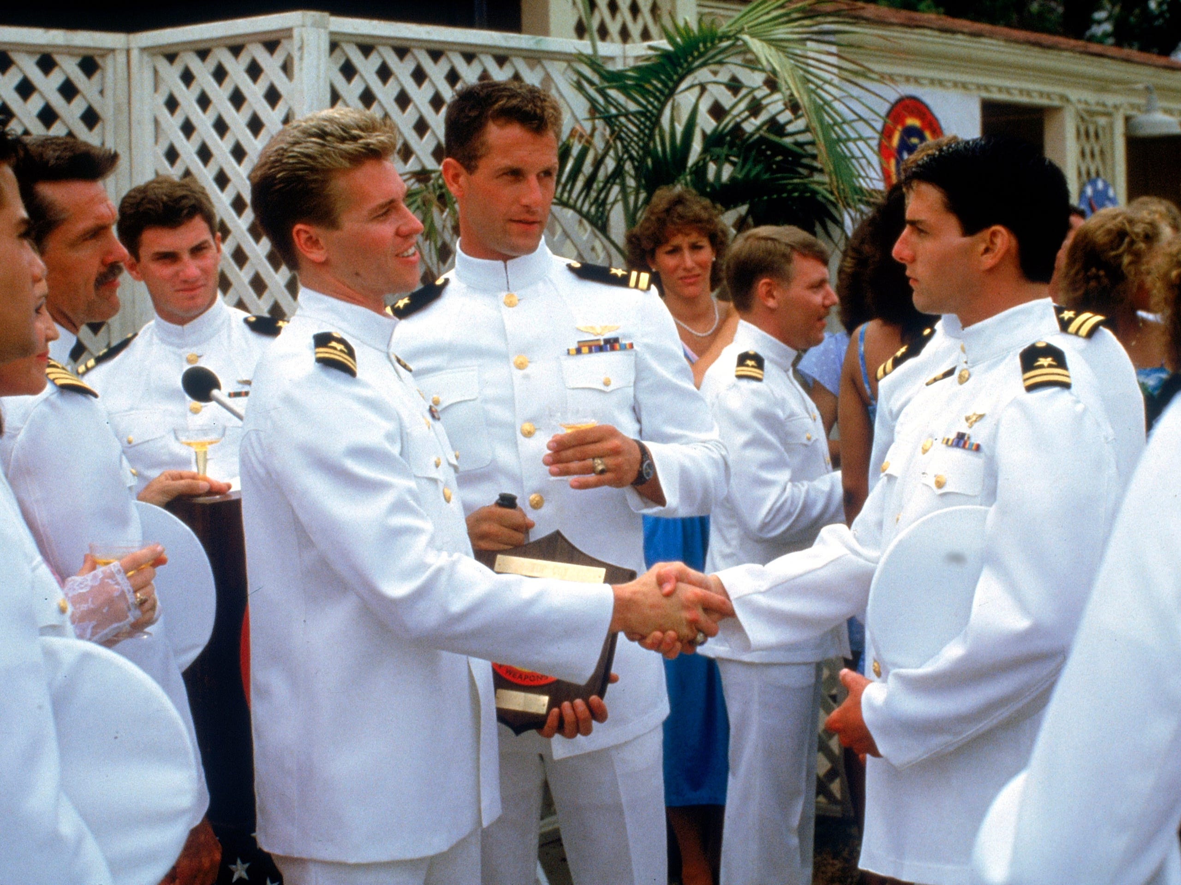
Vraag 6 Iceman

Slide 8
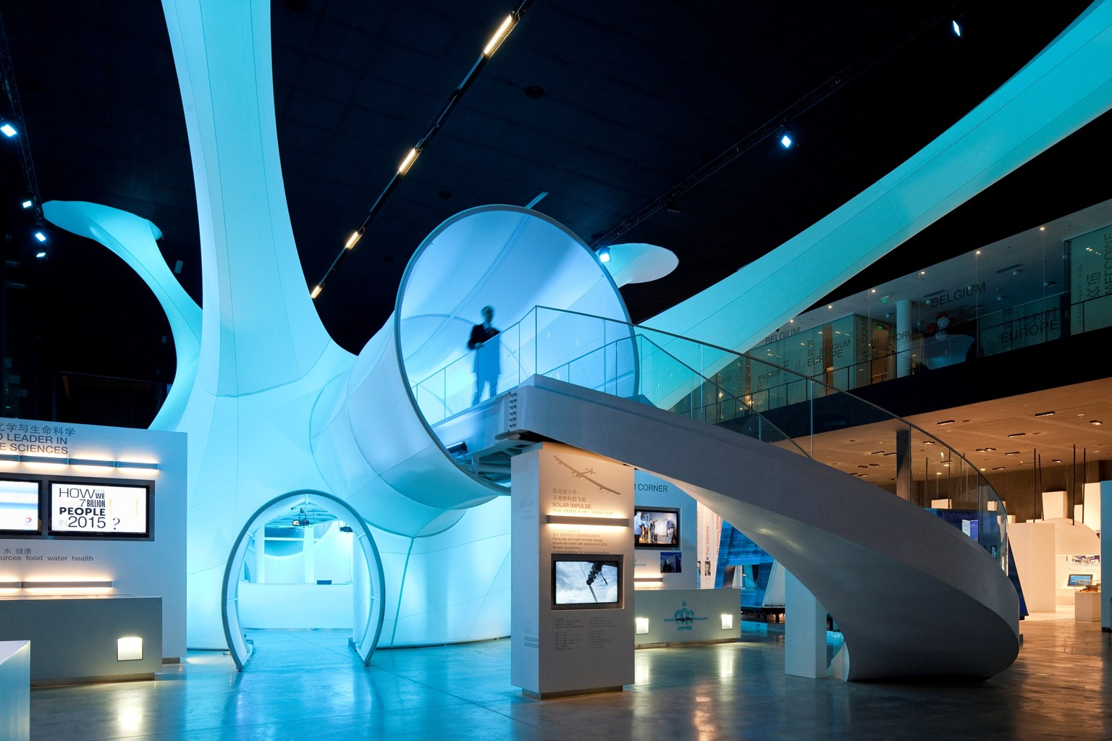
Vraag 7 Leo Delcroix

Slide 9
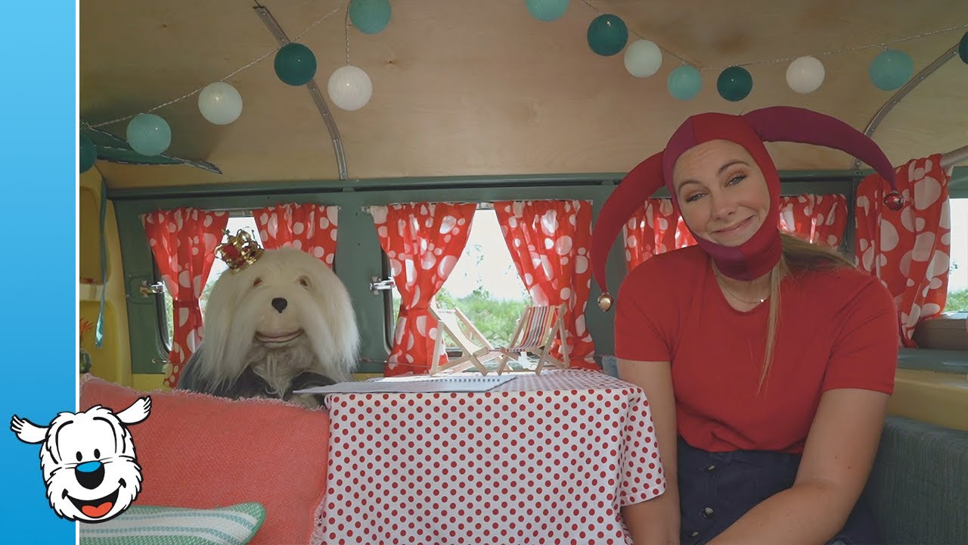
Vraag 8 Peter Thyssen

Slide 10
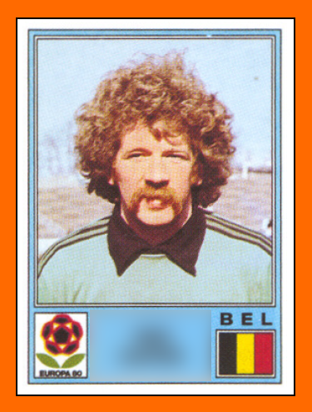
Vraag 9 Theo Custers

Slide 11
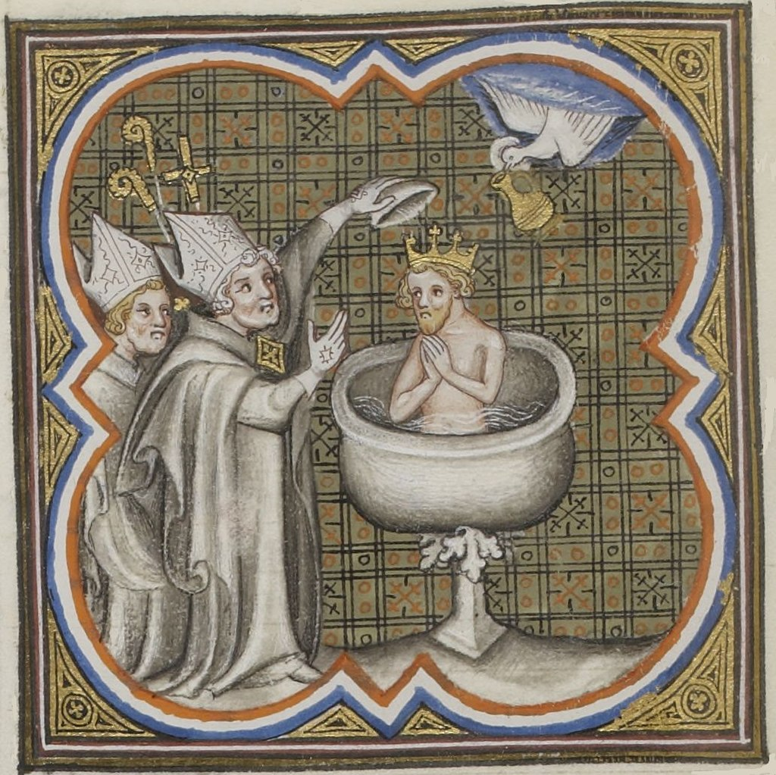
Vraag 10 De Merovingers

Slide 12
Ronde 6
Glorieus?

